Slide 1

НАУЧНАЯ ЭЛЕКТРОННАЯ БИБЛИОТЕКА E‐LIBRARY
РОССИЙСКИЙ ИНДЕКС НАУЧНОГО ЦИТИРОВАНИЯ (РИНЦ)
АНАЛИТИЧЕСКАЯ СИСТЕМА
SCIENCE INDEX

Slide 2
Научная электронная библиотека eLIBRARY.RU - это крупнейший российский информационный портал в области науки, технологии, медицины и образования, содержащий рефераты и полные тексты более 38 млн. научных статей и публикаций.

Slide 3
Российский индекс научного цитирования (РИНЦ)
Это национальная информационно-аналитическая система, аккумулирующая более 11 миллионов публикаций, а также информацию о цитировании этих публикаций из более 6000 российских журналов (5600 журналов представлены в полнотекстовом виде, а 4500 журналов в открытом доступе).

Slide 4

SCIENCE INDEX - это аналитическая надстройка над РИНЦ, позволяющая проводить более детальные аналитические исследования и рассчитывать более сложные наукометрические показатели, чем в базовом интерфейсе РИНЦ.

Slide 5
В 2015 году из всех журналов, индексируемых в РИНЦ была выделена коллекция лучших журналов и размещена на платформе Web of Science в виде отдельной базы данных Russian Science Citation Index. Это позволило расширить представительство российских научных журналов в международном информационном пространстве, слабо представленных в Web of Science и Scopus.

Slide 6
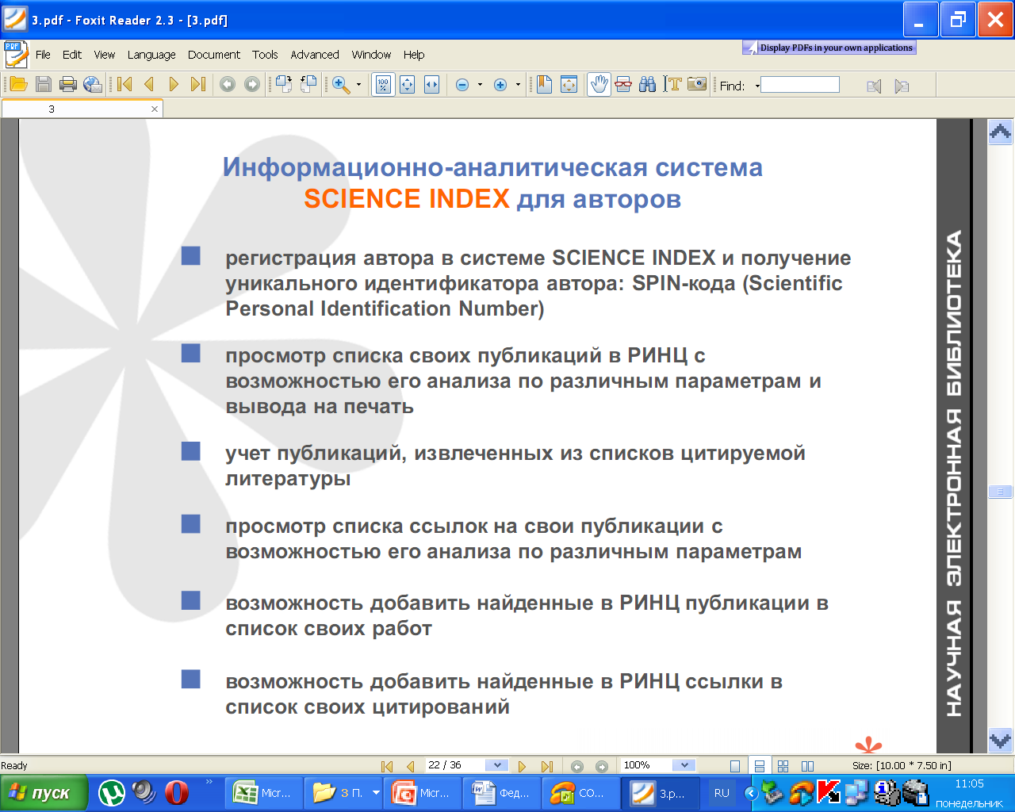
Возможности системы:

Slide 7
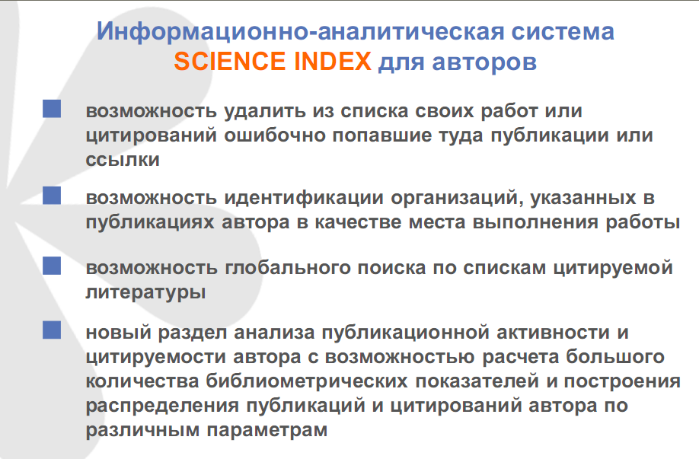
Возможности системы:

Slide 8
Для работы с авторским профилем в системе SCIENCE INDEX необходимо зарегистрироваться, но уже в качестве автора.
Анкета регистрации автора в SCIENCE INDEX объединена с регистрацией пользователя на портале Научной электронной библиотеки eLIBRARY.RU.
Если Вы уже зарегистрированы как пользователь, то для регистрации в SCIENCE INDEX нужно просто заполнить несколько дополнительных полей.

Slide 9
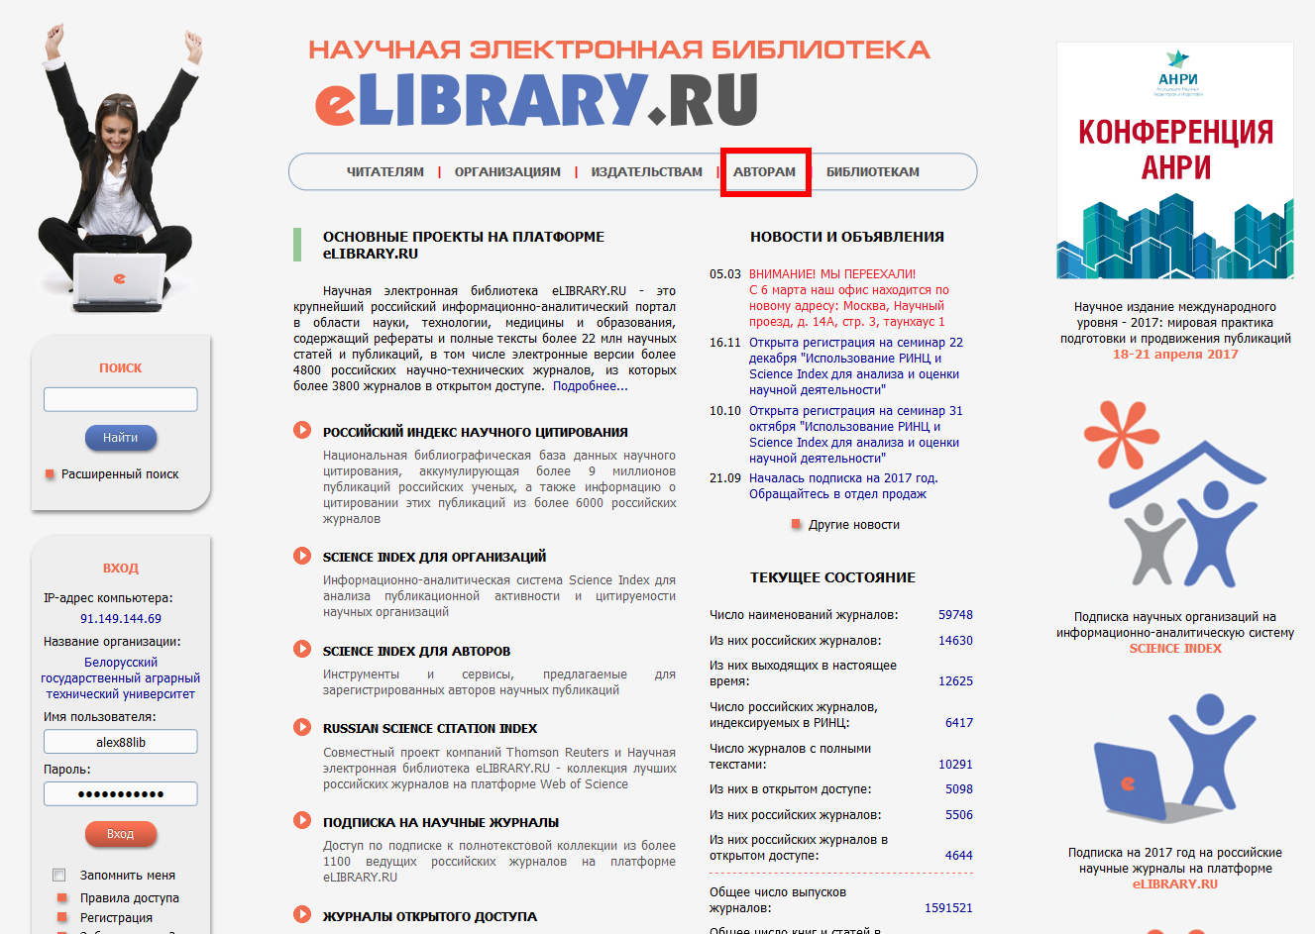
На стартовой странице Научной электронной библиотеки по адресу http://elibrary.ru найдите вверху раздел АВТОРАМ

Slide 10
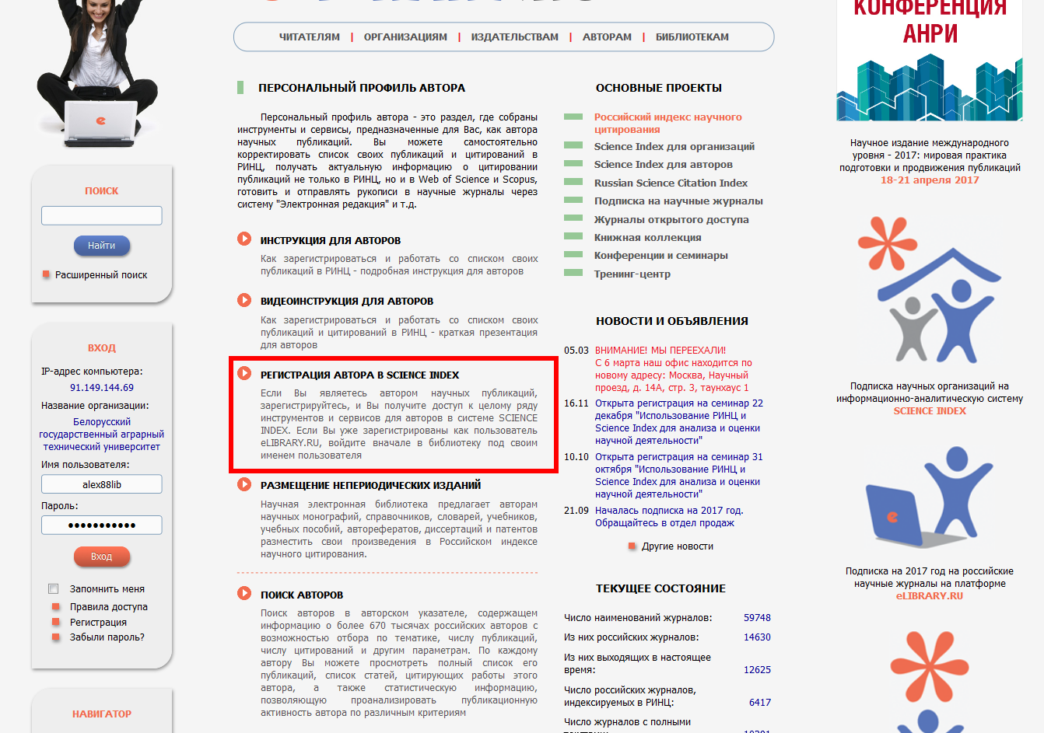

Slide 11
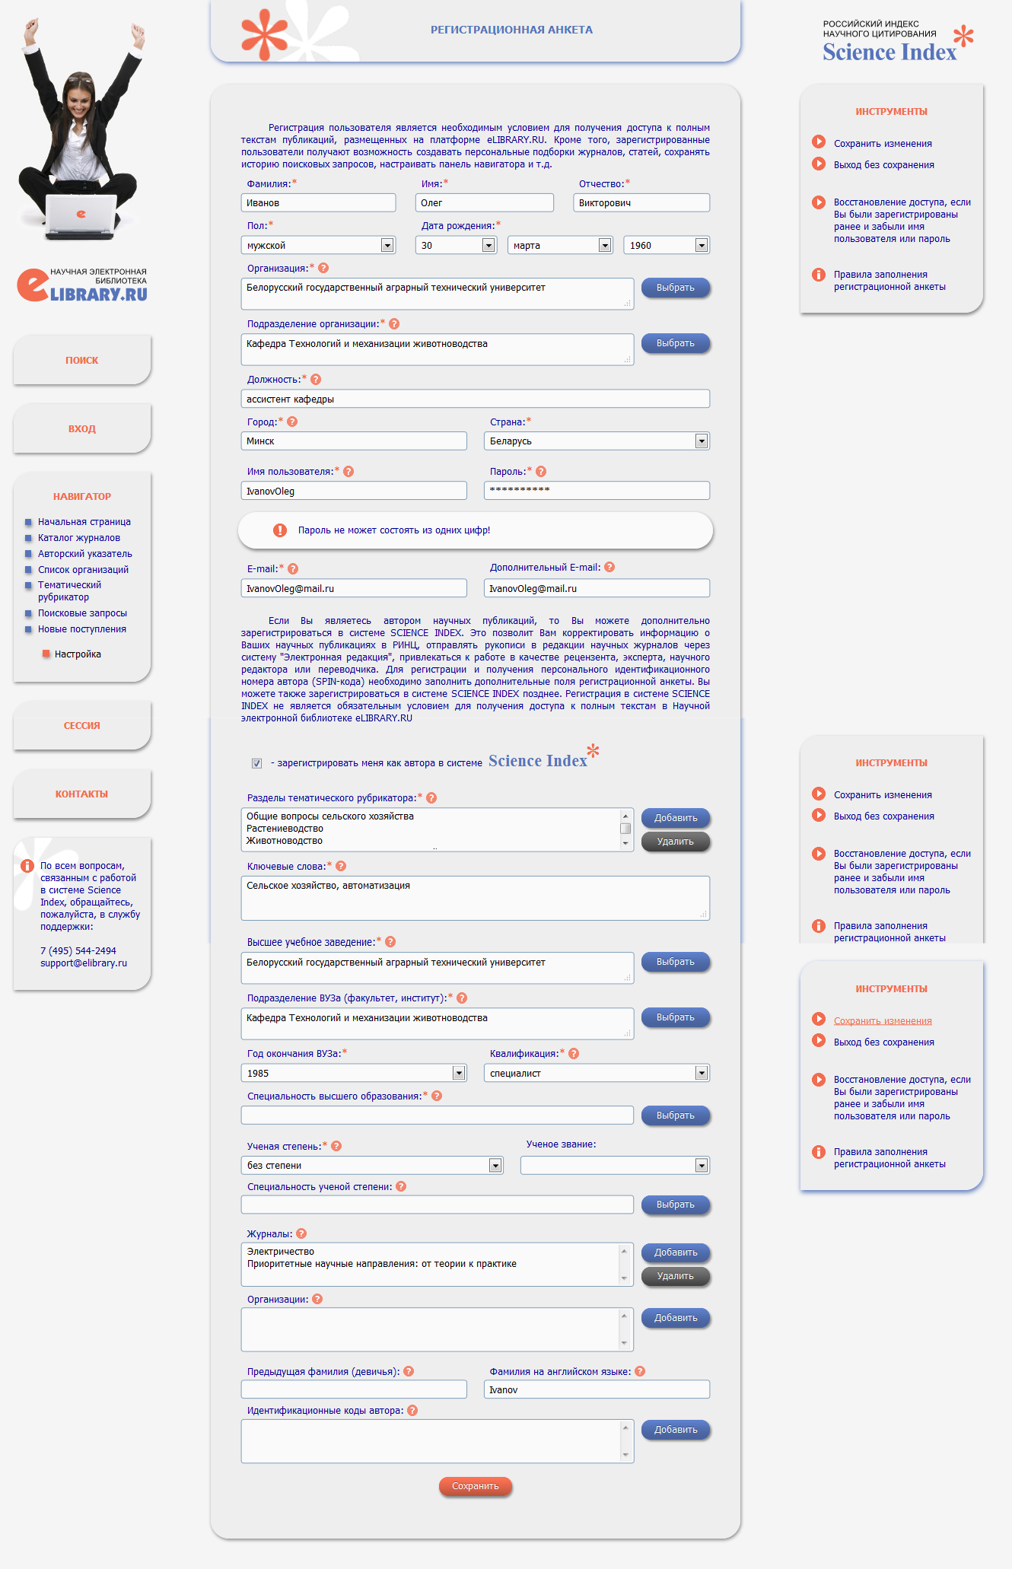

Slide 12
При заполнении регистрационной анкеты необходимо обратить внимание на следующие важные моменты:
1. При указании организации - места работы очень важно, чтобы организация была выбрана из нормативного списка базы данных, а не введена вручную. С большой вероятностью она уже есть среди более 17000 научно-образовательных организаций, зарегистрированных в РИНЦ.
2. Если Вы работаете или работали раньше в нескольких организациях и указывали эти организации в своих публикациях - заполните поле с дополнительным списком Ваших организаций в конце регистрационной анкеты.
3. При регистрации Вы должны выбрать уникальное имя пользователя для входа в библиотеку и указать Ваш персональный, уникальный и действующий адрес электронной почты.

Slide 13
При заполнении регистрационной анкеты необходимо обратить внимание на следующие важные моменты:
4. Рекомендуется также указывать при регистрации дополнительный адрес электронной почты. Это позволит связаться с Вами в случае недоступности основного адреса.
5. В конце регистрационной формы есть поле для ввода фамилии и инициалов на английском языке.

Slide 14
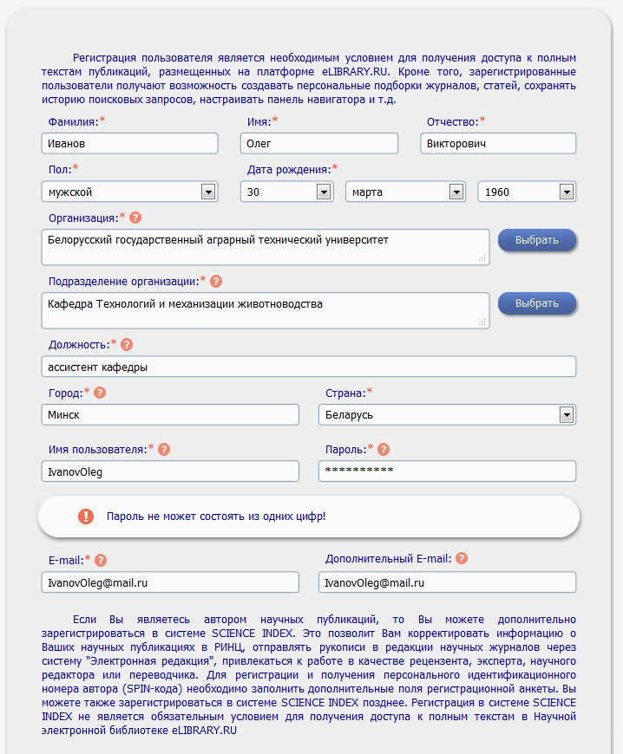
Пункты анкеты, отмеченные красной звёздочкой, обязательны для заполнения (!)

Slide 15
Если Вам предлагают выбрать данные из встроенного словаря - выбирайте из словаря

Slide 16
После заполнения регистрационной формы нажмите на кнопку "Сохранить" в конце формы.
Если при проверке Вашей регистрационной формы на сервере будут обнаружены ошибки заполнения, Вам будет выдано соответствующее сообщение и форма возвращена на доработку.
При этом обнаруженные ошибки будут перечислены в начале регистрационной формы и выделены красным цветом. Исправьте их и повторно нажмите на ссылку "Сохранить изменения".

Slide 17
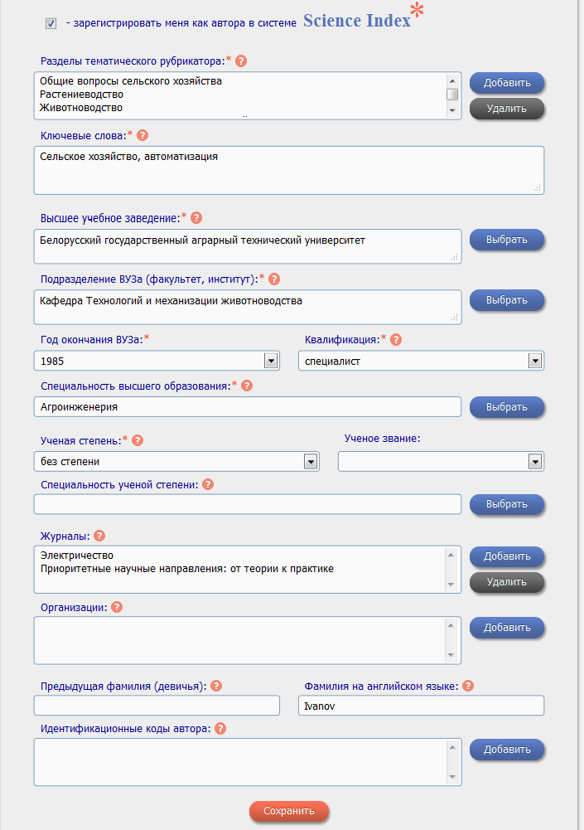
Поставить флажок –
Зарегистрировать меня как автора в системе
Science Index
Заполнив анкету, кликните на кнопку «Сохранить».

Slide 18
Если Вы регистрировались в качестве автора в системе SCIENCE INDEX, то после успешного подтверждения регистрации Ваша анкета поступает на рассмотрение в службу поддержки РИНЦ, где производится:
во-первых, идентификация Вас как автора в Российском индексе научного цитирования;
во-вторых, глобальный поиск по всей базе данных РИНЦ Ваших публикаций и цитирований, и затем формирование и проверка Вашего списка публикаций и цитирований.
Эти операции могут занимать до семи рабочих дней.

Slide 19
Научная электронная библиотека оставляет за собой право отказать пользователю в доступе к сервисам для авторов в системе SCIENCE INDEX в любой момент без объяснения причин, в том числе на стадии регистрации автора, если будут обнаружены попытки намеренного предоставления недостоверной информации или недобросовестного использования возможностей системы.

Slide 20
После регистрации в качестве автора в системе Science Index на адрес Вашей электронной почты будет отправлено письмо с кодом подтверждения регистрации. После получения этого письма Вам нужно будет перейти по ссылке, указанной в тексте письма. Если Вы не получите это письмо, то не сможете завершить процедуру регистрации автора в системе
Science Index.
Присвоенный Вам персональный идентификационный код автора (SPIN-код) в системе Science Index автоматически откроет Вам доступ к новым сервисам, которые система Science Index предоставляет для авторов научных публикаций.

Slide 21
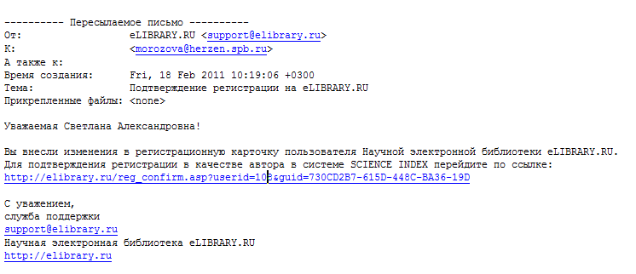
После окончания процесса регистрации вам придет письмо на электронный адрес, указанный в анкете. В письме необходимо нажать на ссылку активации регистрации в системе SCIENCE INDEX.

Slide 22
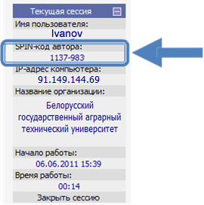
Теперь, когда Вы будете входить в Научную электронную библиотеку E-Library под своим именем, Вы будете видеть свой индивидуальный SPIN-код автора, который генерируется автоматически при регистрации в SCIENCE INDEX

Slide 23
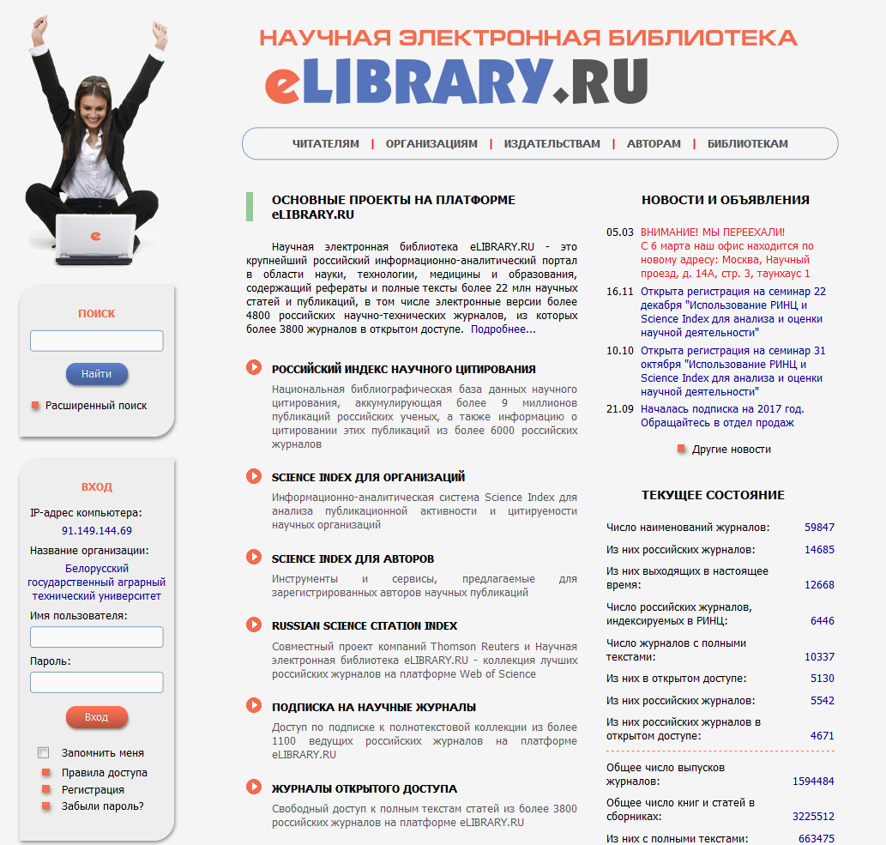

Slide 24
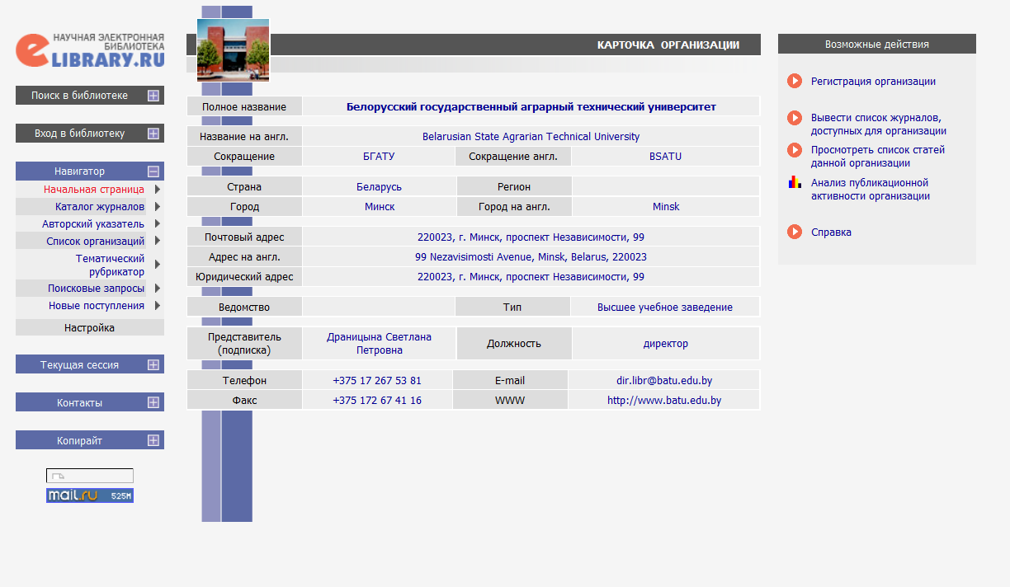

Slide 25
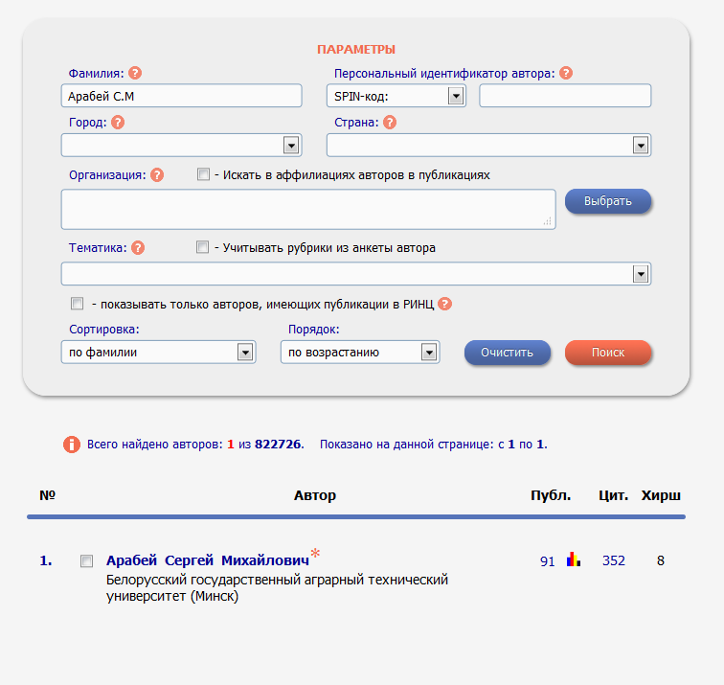
ПОИСК АВТОРА
Если есть
звездочка – автор
зарегистрирован
Индекс
Хирша

Slide 26
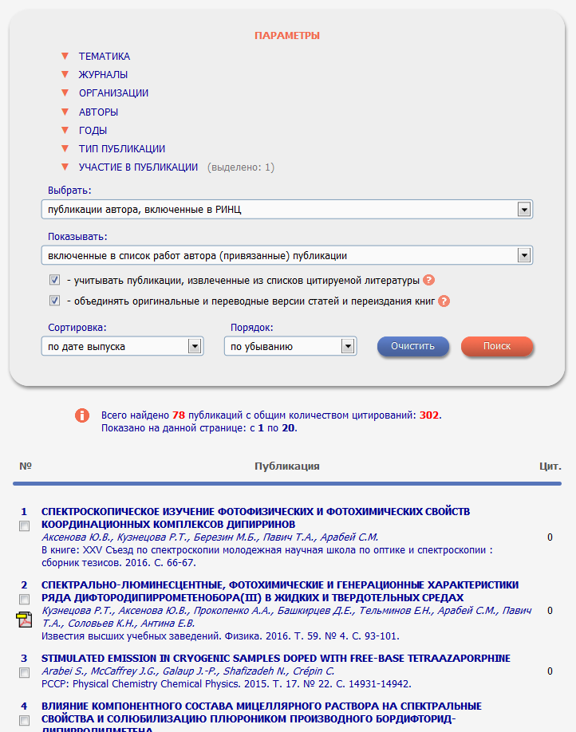
Количество публикаций
Количество цитирований
Список публикаций автора

Slide 27
АНАЛИЗ ПУБЛИКАЦИОННОЙ АКТИВНОСТИ
СОТРУДНИКОВ
БГАТУ

Slide 30
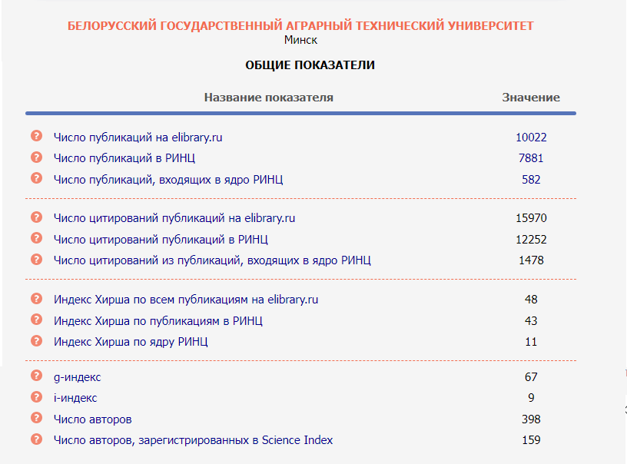

Slide 31
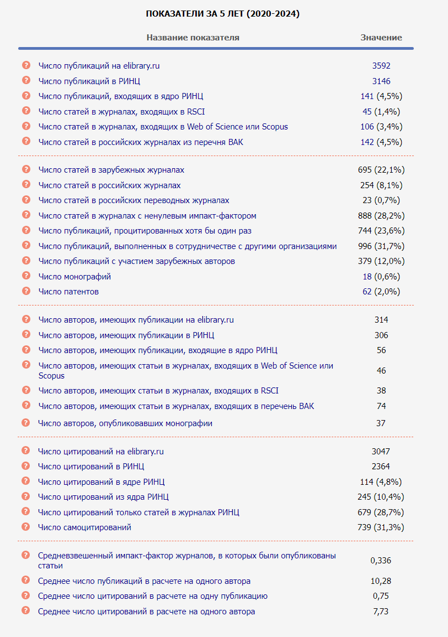

Slide 32
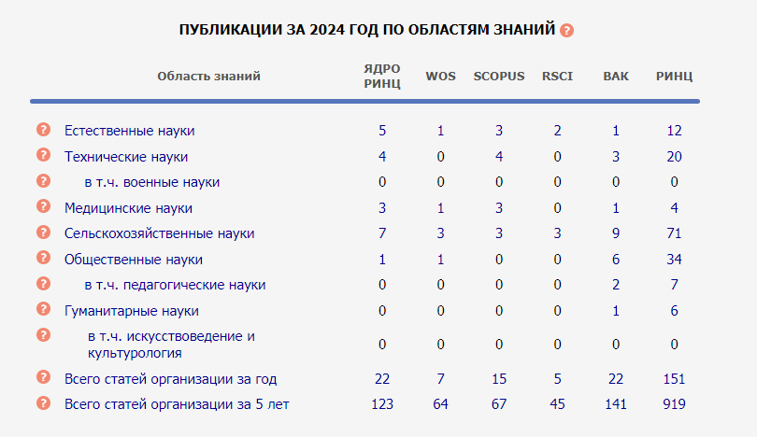

Slide 33
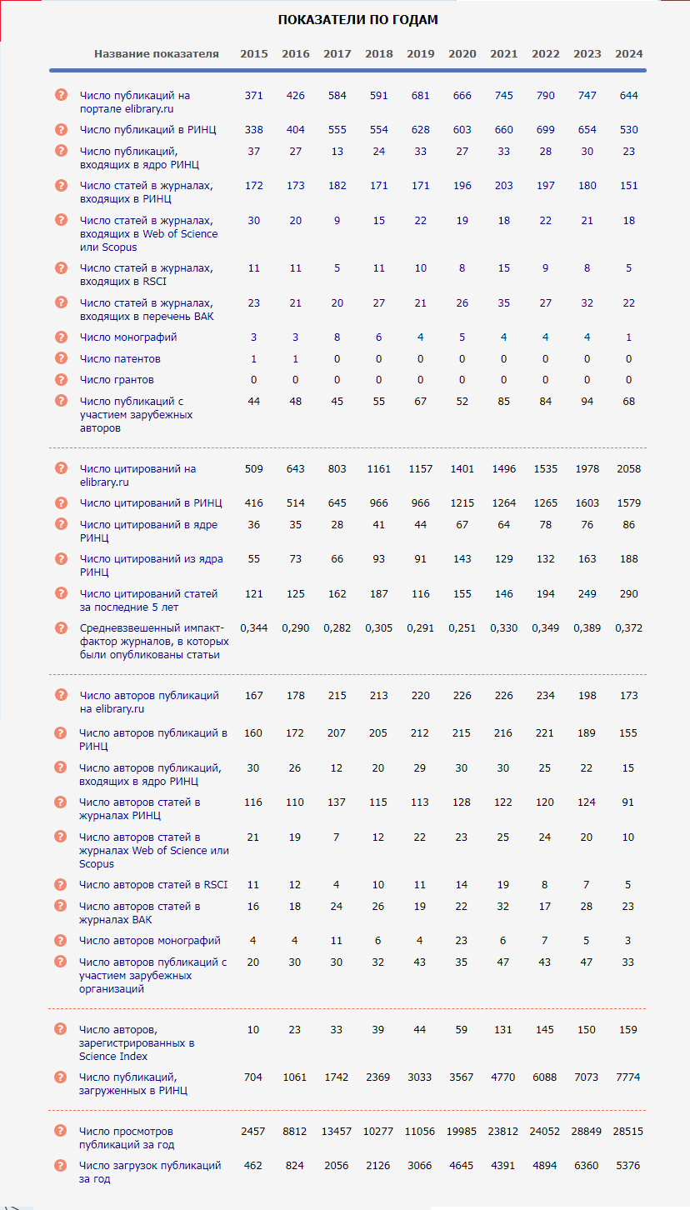

Slide 34
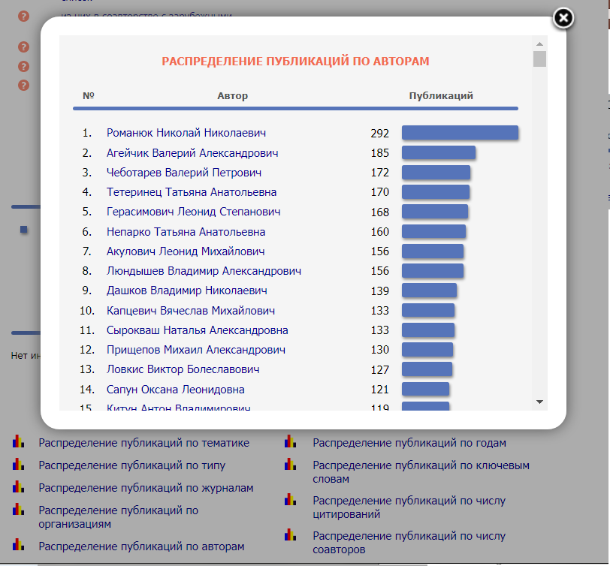

Slide 35
